Slide 1
Дистанційне навчання. Вебінари та соціальні мережі
Виконала учениця групи ФМ-21
Політехнічного ліцею НТУУ «КПІ»
Ходос Злата
Вчитель: Білошицька Л.В.
Київ-2015

Slide 2
Перегляд мультимедіа
Виконання завдань
Вебінари
Розкрутка послуги через соц.мережі
Дистанційне навчання
Швидкий зв’язок з викладачем
Можливість спільного доступу в One Drive

Slide 3
Відношення вчителів до появи дистанційного навчання

Slide 4
Переваги
Можливість надавати уроки не виходячи з дому
Велика цільова аудиторія
Для вчителя – це розвиток навичок роботи з мережею інтернет та інноваційними технологіями в області комунікації

Slide 5
Основний недолік
Якщо ваш учень – іноземець, що є цілком реальним, можливо, буде не зручно оплачувати заняття.
Наприклад такі незручності створюються «стрибками» курсу валюти або системою оплати(як приклад електронні рахунки).

Slide 6
Вебінари

Slide 7
Вебінар
це семінар, що проводиться посередництвом мережі Інтернет в режимі реального часу, коли ведучий використовує голосовий зв’язок і слайди, а учасники можуть спілкуватися між собою та з ведучим у чаті.

Slide 8
Особливості деяких сервісів:
DimDim – найпростіший, можливість безкоштовного використання, до 20 учасників, але англомовний інтерфейс, розширені можливості платні
http://dimdim.com

Slide 9
Comdi – достатньо широкий функціонал, запис вебінару, можливість безкоштовного використання, але у обмежений термін
http://www.comdi.com

Slide 10
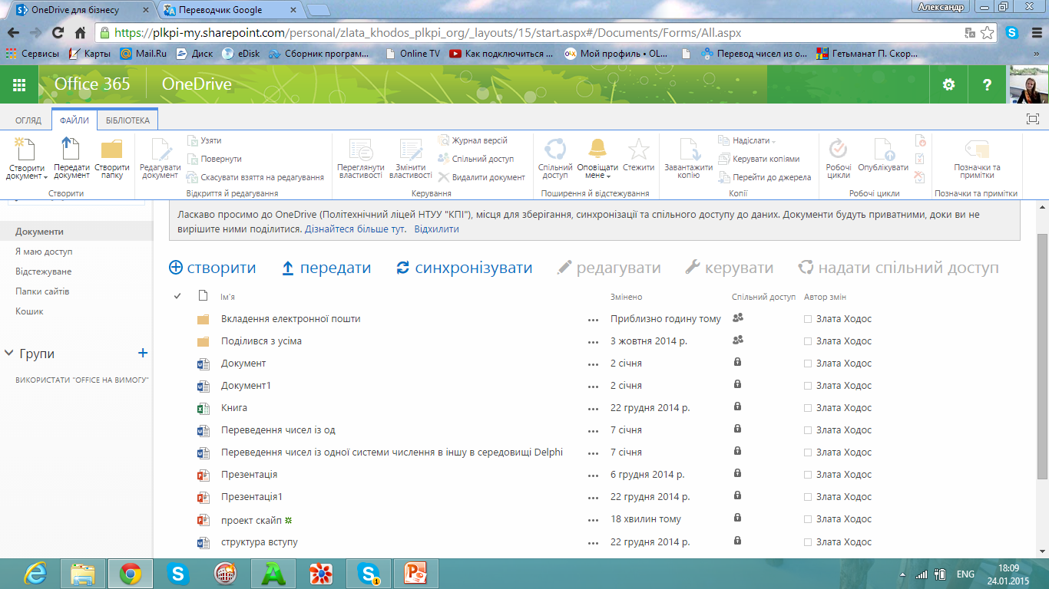
One Drive

Slide 11
Надання спільного доступу до файлу в One Drive

Slide 12
Демонстрація принципу роботи
Здійснюється на базі спільноти «I Skype English»

Slide 13
Що таке “I Skype English”?
Це загальна назва спільнот, створених під ідентичною назвою у трьох соціальних мережах та YouTube, яка як за допомогою електронних матеріалів, так і по Skype надає різнотипові уроки англійської мови.

Slide 14
Для YouTube
В спільноту
Створення відеоуроків
Комп’ютер/мобільний
I Skype English
Опитування
Уроки по Skype
Керування спільнотами
Тести
Миттєвий живий переклад
Гумористичне
наповнення
Конкурси

Slide 15
Інтерфейс спільноти

Slide 16
Facebook

Slide 17
Переваги й недоліки спільноти у Facebook
+
-
Переважна кількість користувачів – це іноземці, так як Facebook є більш використовуваним за кордоном, аніж в країнах СНД.
Групу можна розкручувати лише за гроші.

Slide 18
ВКонтакті

Slide 19
Переваги й недоліки спільноти у ВКонтакті
+
-
Популярна серед населення країн СНД, що спричиняє більшу кількість російськомовних учнів, чим створюється зручність вчителеві.
Легко розкручувати спільноту
Мало можливостей для розміщення файлів різних форматів в нормальному презентабельному вигляді(наприклад мультимедійних презентацій)
Зниження якості відео

Slide 20
Instagram

Slide 21
Можливості Instagram, потрібні для дистанційного навчання
Дуже велика цільова аудиторія
Можливість «накопичування» підписників за допомогою «взаємного читання»
Не лімітована кількість зображень щодня
Можливість «Взаємного піару»

Slide 22
YouTube

Slide 23
Переваги YouTube
Можливість запису уроку з веб-камери
Можливість надавати до відео лише приватний доступ (по особливому посиланню)
Якість відео не погіршується

Slide 24
Електронна пошта
Зворотній зв’язок
Миттєві повідомлення
Коментарі до відео та записів

Slide 25
Зворотній зв’язок – електронна пошта

Slide 26
Можливість, яка потребує розвитку
Адміністрація спільноти в подальшому житті хоче запровадити послугу, миттєвого перекладу.
Так як зараз є можливість на смартфон встановити Skype, ми пропонуємо переклад на переговорах, неначе перекладач сидить з вами в одній конференц-залі.

Slide 28
Оберіть урок для перегляду

Slide 29
Статистика, станом на день виконання аналізу

Slide 32
Географія

Slide 33
Шукайте нас в соціальних мережах
Оберіть соціальну
мережу

Slide 34
Дякую за увагу!

